Slide 1
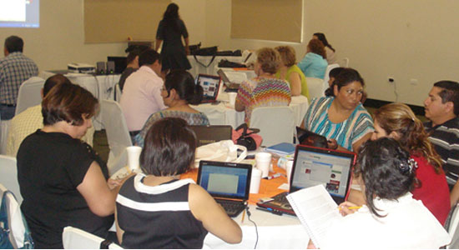
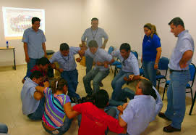
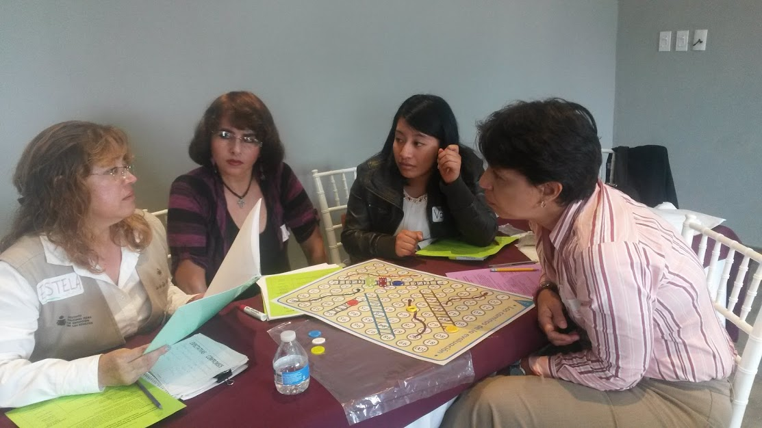
Reunión Nacional Académica Asesoría por eje
Dirección Académica
Comanjilla, Gto., a 5 de octubre de 2018

Slide 2
Agenda
Bienvenida
Presentación de la experiencia
Análisis de la situación actual de la formación especializada
Estructura en Coordinación de zona
Formación de asesores
Prácticas exitosas
Problemas y soluciones
Propuesta de atención focalizada

Slide 3
Propósito
Analizar los avances en la formación especializada de los ejes de Lengua y comunicación y Matemáticas, así como propuestas para la mejora de formación especializada de asesores de institutos y delegaciones del INEA

Slide 4
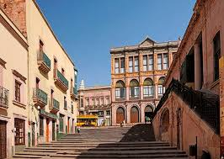
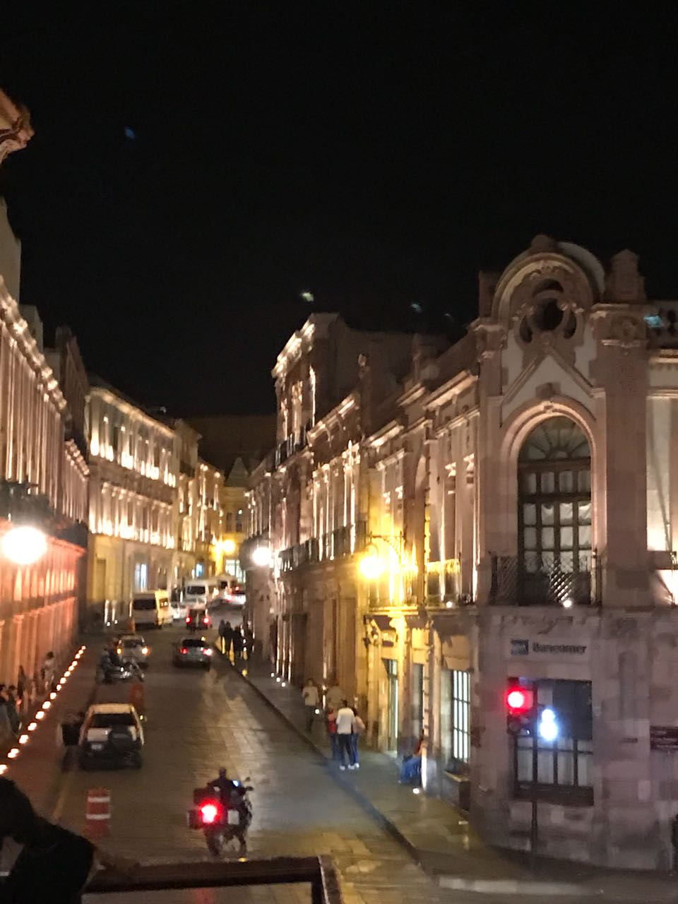
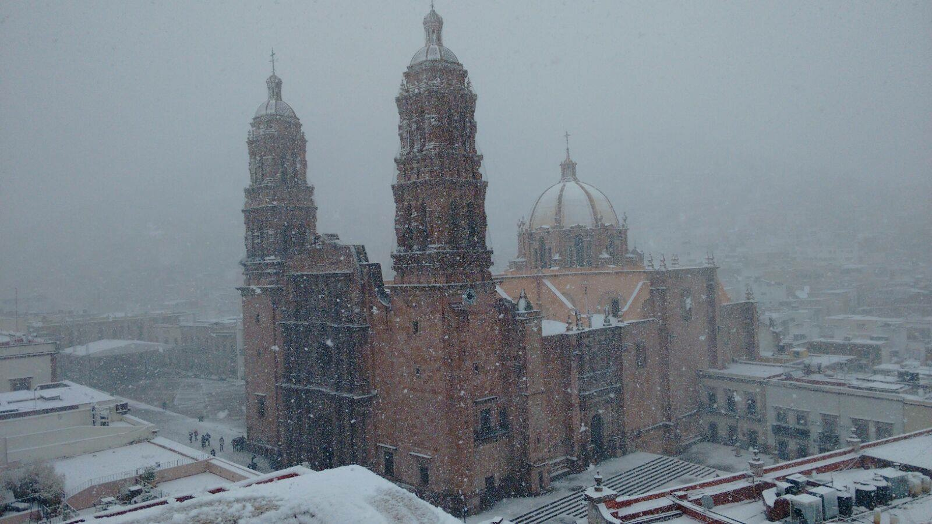
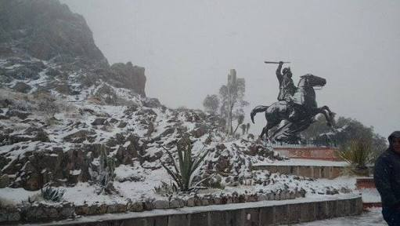
Zacatecas presenta…
La experiencia estatal

Slide 5
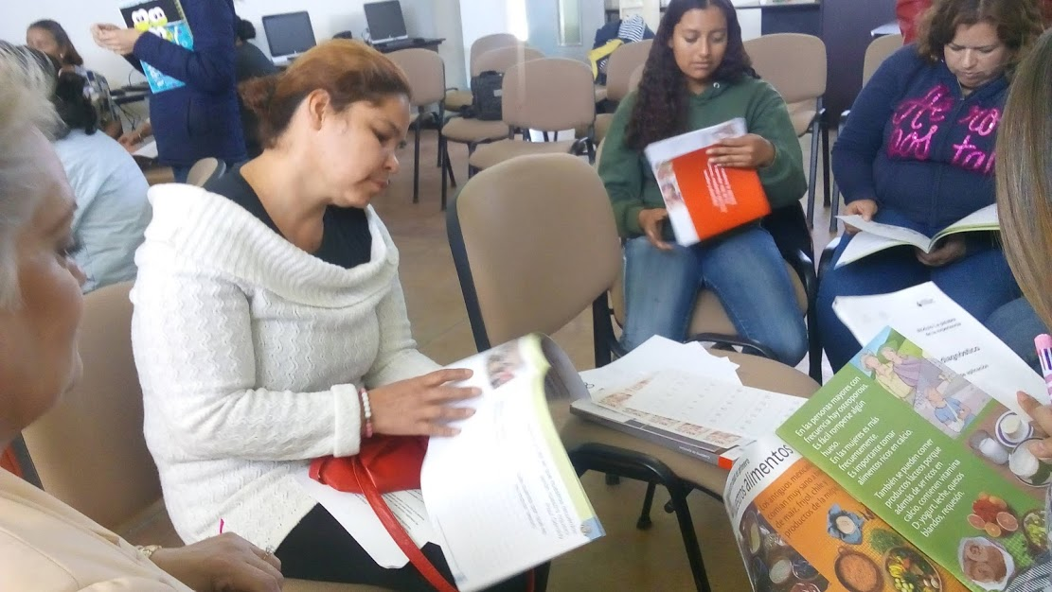
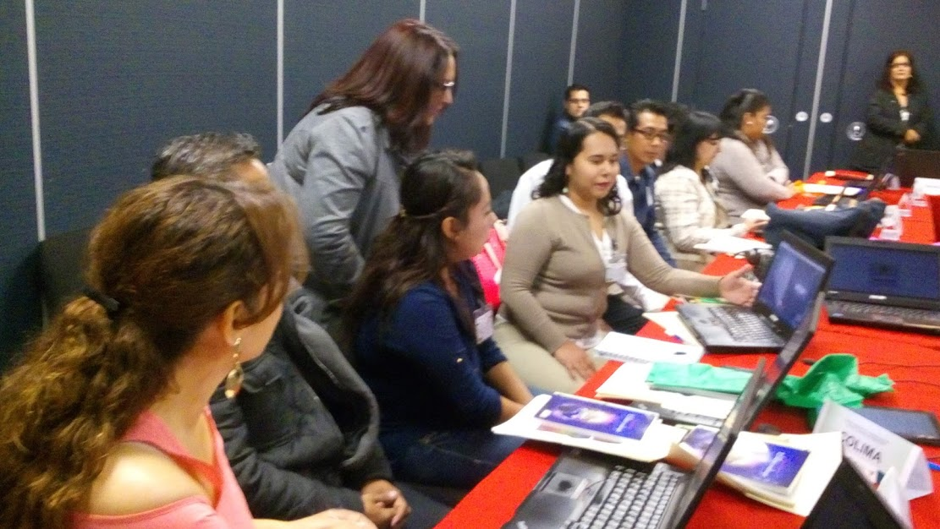
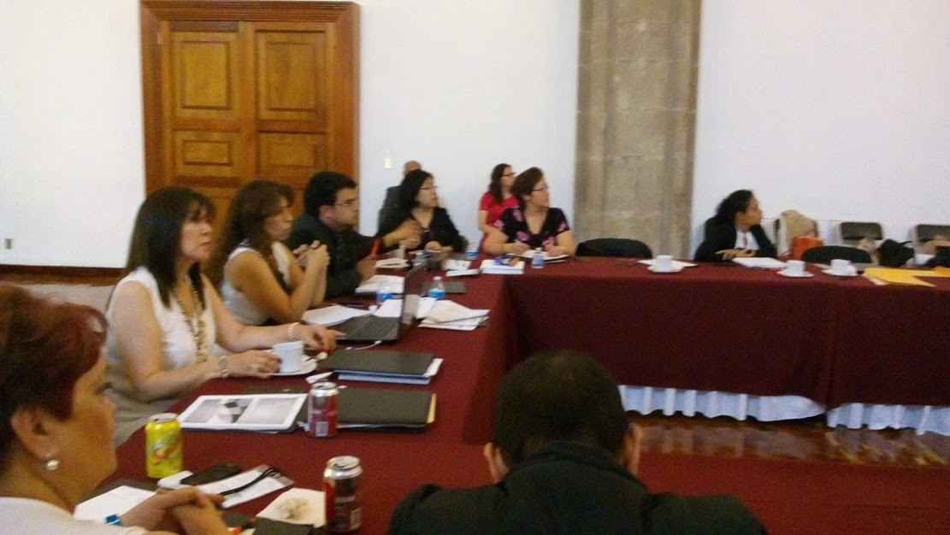
Situación actual

Slide 6
Actividades
En equipo
Comentar y escribir en las hojas de colores acerca de los aspectos:
Estructura en Coordinación de zona
Formación de asesores
Prácticas exitosas
Problemas y soluciones
Preparar presentación
En grupo
Presentar y enriquecer resultados

Slide 7
Equipos
Equipo 1
Aguascalientes
Guanajuato
Puebla
Equipo 3
Baja California Sur
Guerrero
Querétaro
Yucatán
Equipo 5
Colima
Quintana Roo
Zacatecas
Equipo 2
Chiapas
Veracruz
San Luis Potosí
Equipo 4
Chihuahua
Nayarit
Sinaloa
Equipo 6
Durango
Oaxaca
Tamaulipas

Slide 8
Lo primero
Determinar a los asesores potenciales de formación
Identificar asesores existentes
Verificar base de datos del SASA de asesores activos
Identificar asesores candidatos a formación continua
Analizar resultados de Valoración diagnóstica
Verificar reportes del SASA de acreditación de módulos del eje
Revisar historial de formación en RAF
Determinar asesores en atención y necesidades de formación
Elaboración de programa de formación
Selección de oferta y/o diseño de cursos para asesores

Slide 9
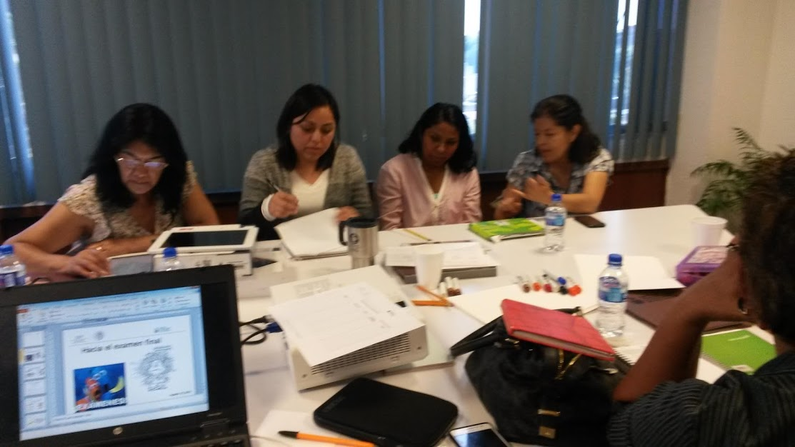
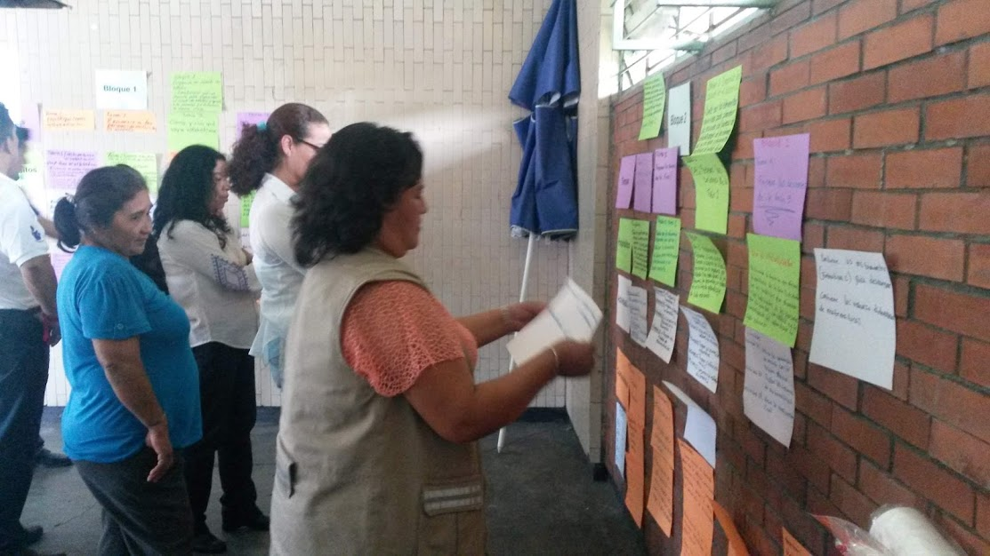
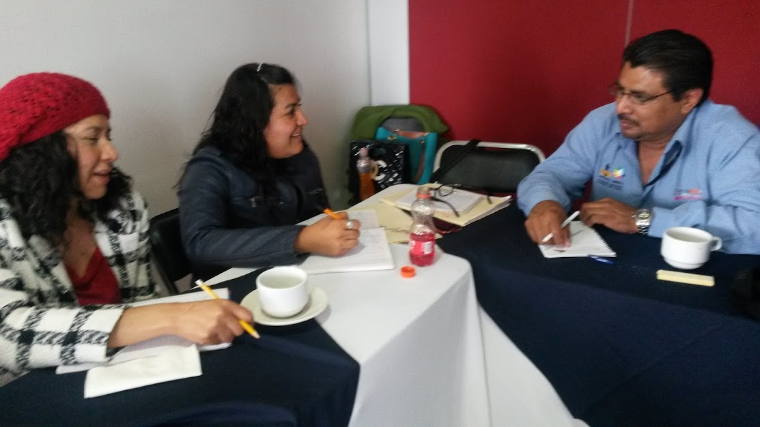
Propuesta de ajuste

Slide 10
Actividades
En equipo
Proponer atención focalizada, de acuerdo con el eje de especialización:
¿Con quién?
¿Cómo?
¿Dónde?
¿Con qué?
Reunirse y acordar con el otro equipo del eje
En grupo
Presentar y enriquecer resultados

Slide 11
Equipos
Equipo 1
Lengua y comunicación
Equipo 2
Matemáticas
Equipo 3
Habilidades pedagógicas
Equipo 1
Lengua y comunicación
Equipo 2
Matemáticas
Equipo 3
Habilidades pedagógicas

Slide 12
¡Gracias!

